Slide 1

Kontaminationsüberwachung
-Online Monitoring der Wasserqualität-
Martina Hofer
unimon GmbH
Schweizerischer Brunnenmeister-Verband (SBV)
WBK 2018 11. – 19. April 2017 Sursee
Notes:
-------------------------------------------------------------------------------------------------------
-------------------------------------------------------------------------------------------------------
-------------------------------------------------------------------------------------------------------
-------------------------------------------------------------------------------------------------------
-------------------------------------------------------------------------------------------------------
-------------------------------------------------------------------------------------------------------
-------------------------------------------------------------------------------------------------------
------------------------------------------------------------------------------------------------------

Slide 2
Online Überwachung von kritischen Kontrollpunkten
Lebensmittelgesetzgebung
Gefahrenanalyse
Systembewertung
Verifizierung Messwerte & Überprüfung (Validierung) Alarmierungskriterien
Qualitätssicherungssystem --> Selbstkontrolle
Einsatz Online Messtechnik zur Unterstützung bei der Selbstkontrolle:
Gefahrenanalyse (z.B. Gülle)
Kritischer Kontrollpunkt (z.B. Kartsquelle)
Online Messungen (z.B. Trübung, Redox, Leitfähigkeit)
Online Alarmierung (Fixwerte und/oder Kombinationsanalysen mehrerer Messwerte zueinander)
Systemüberprüfung / Systemoptimierung
Verifizierung Messwerte & Alarmierungswerte & Prozessabläufe)
Optimierung Kontaminationsüberwachung (Datenauswertungen)

Slide 3
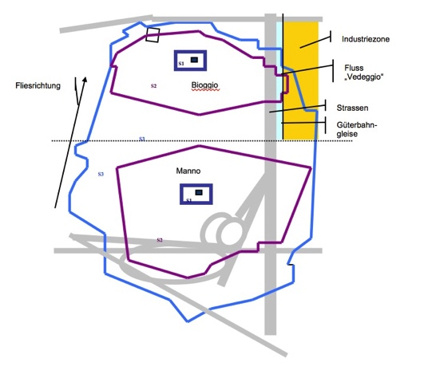
Gefahrenanalyse
Welche Risiken für die Kontamination bestehen?
Wasserfassung
Flusswasser
Abwasser
Jauche
Deponien
Strassen
....
Wasserverteilung
Stagnation Wasser in Leitungen
Retourspeisung ins Netz
Sabotage
....

Slide 4
Überwachung an Kontrollpunkten
Welchen Nutzen liefert die Online Messtechnik für die Qualitätskontrolle?
Frühwarnsystem zur Erkennung einer Verunreinigung (Kontamination)
Beim Erkennen von aussergewöhnlichen Zuständen → Probenahme
Prozesskontrolle (z.B. UV-Anlagen)
Online Qualitätsüberwachung....
...liefert mehr Information als Stichproben
...visualisiert einen Prozess
...zur Früherkennung von Verunreinigungen
...aber...
Wo liegt der Alarmwert für eine Früherkennung?
Zeitpunkte Labormessungen
Verlauf Nitrat online
Konzentration
Zeit

Slide 5
Jahresganglinien Grundwasserpumpwerk

Slide 6
Tagesganglinie Netzmessstelle
© by unimon GmbH

Slide 7
Welche Parameter sollten gemessen werden?

Slide 8
Was sagen die Messwerte aus?

Slide 9
Aussagemöglichkeiten mit den Messparametern (Beispiele)
Parameter | Einheit | Indikator | Ursache
Trübung | FNU | Partikel, Mikroorganismen | Starkregen, Abwasserkontamination
SAK254 | Abs m⁻¹ | gelöste organische Verbindungen | Abwasser, Lösemittel
DOC | mg l⁻¹ | gelöste organische Verbindungen | Abwasser, Lösemittel
NO₃ | mg l⁻¹ | Konzentration von Nitrat | Landwirtschaft
Leitfähigkeit | µS cm⁻¹ | Salzgehalt | allgemeiner Qualitätsparameter
O₂ | mg l⁻¹ | Sauerstoffzehrung | indirekt Mikroorganismen
Gesamt- keimzahl | 1 ml⁻¹ | Kontamination mikrobiologisch | Eintrag Fremdwasser
Mehrere Messgrössen kombiniert → Erkennen von Veränderungen

Slide 10
Funktionsprinzip Kombinationsanalysen

Slide 11
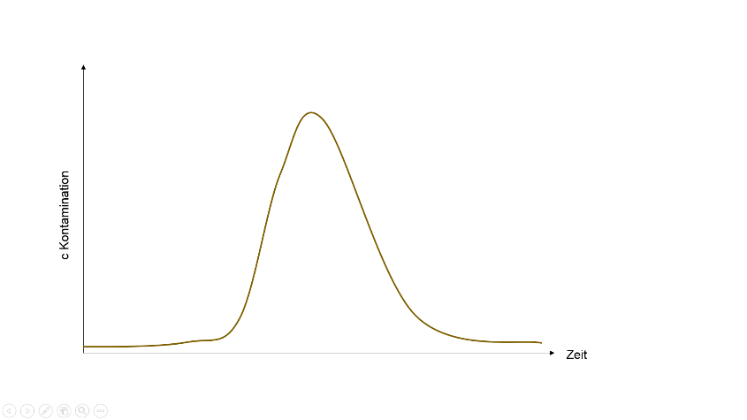
Kontamination mit Gülle / Jauche
Bild 2: Beispiel theoretischer Verlauf der Konzentration von Gülle im Quellwasser

Slide 12
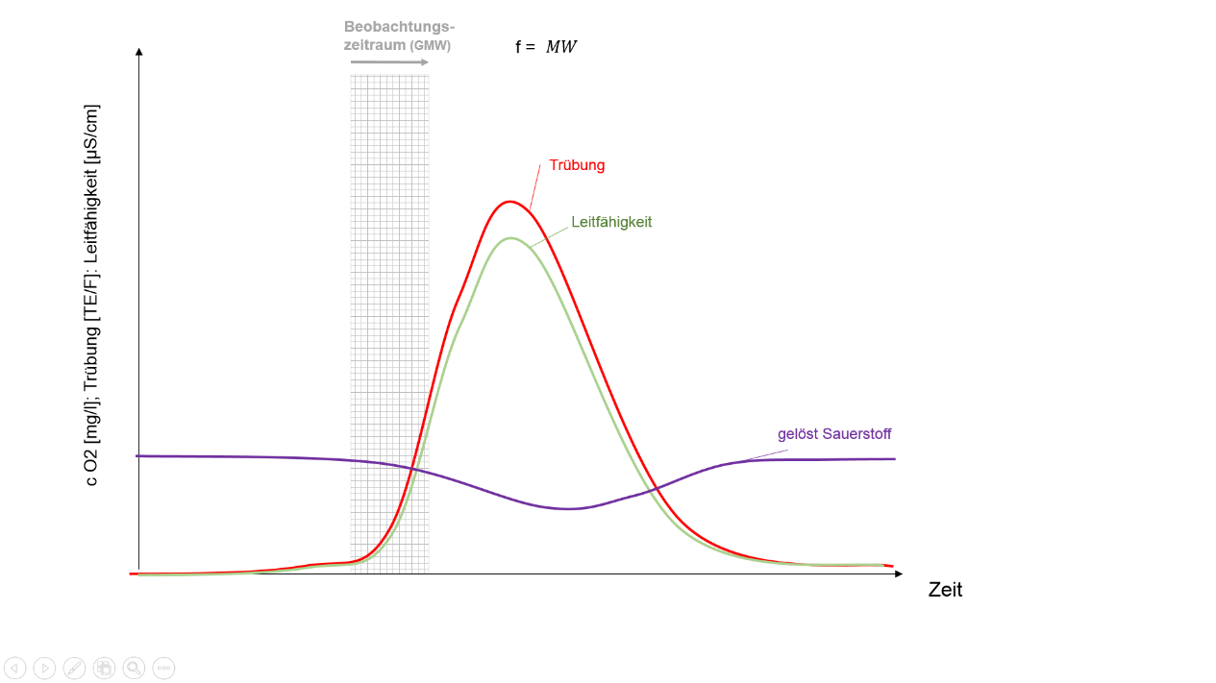
Kontamination mit Gülle / Jauche
Redox
Redox [mV]
Bild: 1 Möglicher theoretischer Verlauf der Konzentrationen der Parameter Trübung, Leitfähigkeit und Redox bei der Eintragung von Abwasser gemäss Bild 1.

Slide 13
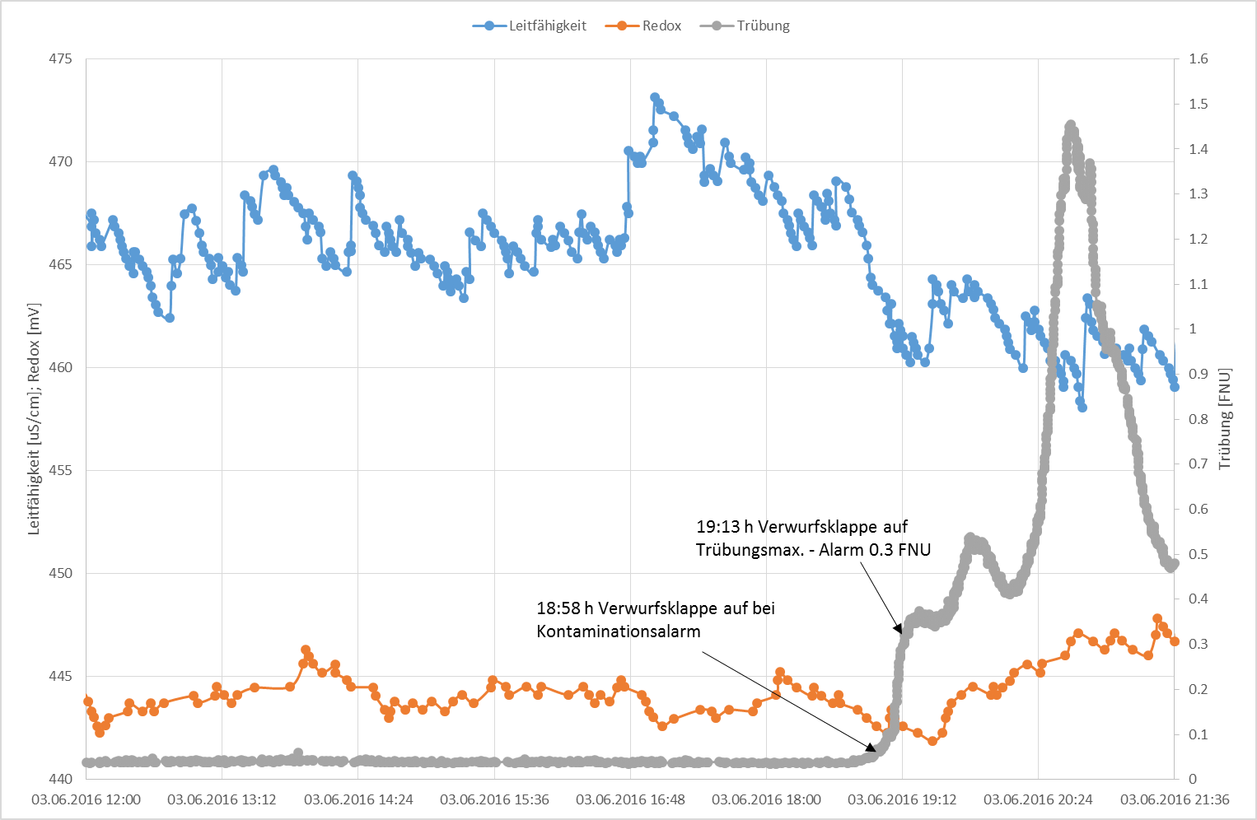
Beispiel Ereignis 3. Juni 2016 - Quellwasserfassung
Verwurf 15 Minuten vor erreichen Alarmwert von 0.3 FNU durch Kontaminationsalarm! Der momentane Messwert der Trübung lag um 18:58 h bei 0.08 FNU
Alarmierung...
Ist spezifischer
erfolgt bei niedrigeren Grenzwerten und somit früher
0.3 FNU 19:13 h
Kontaminationsalarm 18:58 h

Slide 14
Implementierung in Betrieb
© by unimon GmbH

Slide 15
Auswahl Messparameter
Gefahrenanalyse: Welches sind die Gefahrenquellen?
HACCP
Datenanalyse: Analyse der Labormessdaten aus der Vergangenheit
Kombinationsanalysen: Mehrere Messgrössen kombiniert → Erkennen von Veränderungen
uni-logIQ® - Module: Spezifische Alarmierung, niedrigere Alarmgrenzen

Slide 16
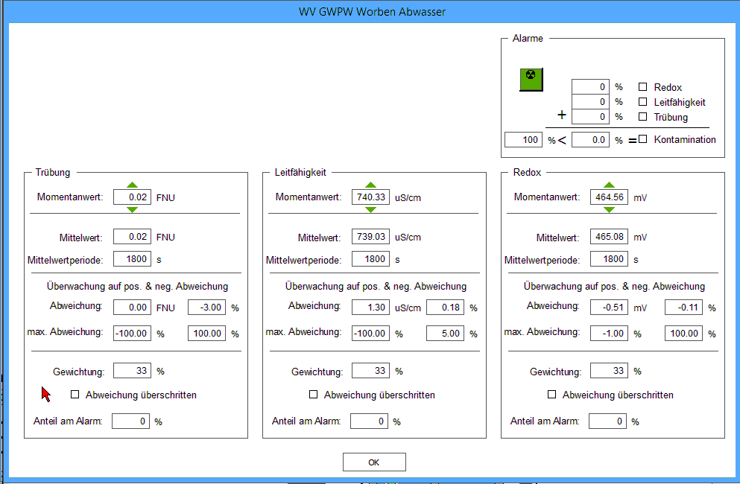
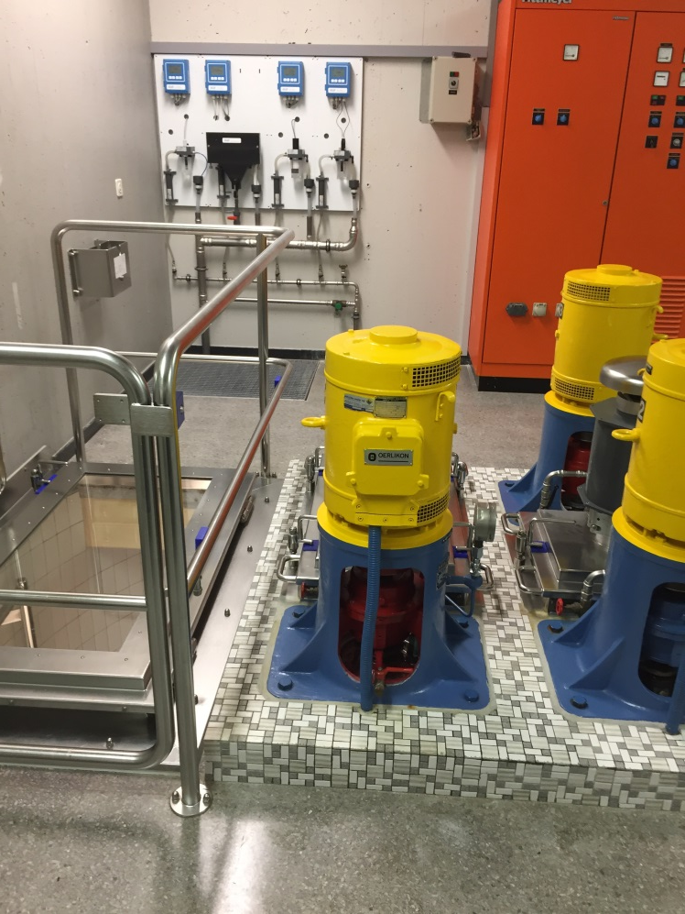
Beispiel Umsetzung
Die Signale aller am Markt erhältlichen Messgeräte können ausgewertet werden.
Alle Mathematikbausteine können in ein bestehendes Leitsystem integriert werden (Beispiel Ritop®).

Slide 17
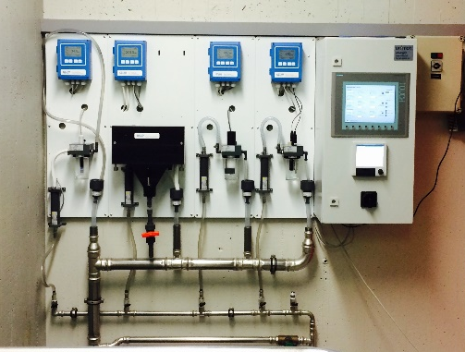
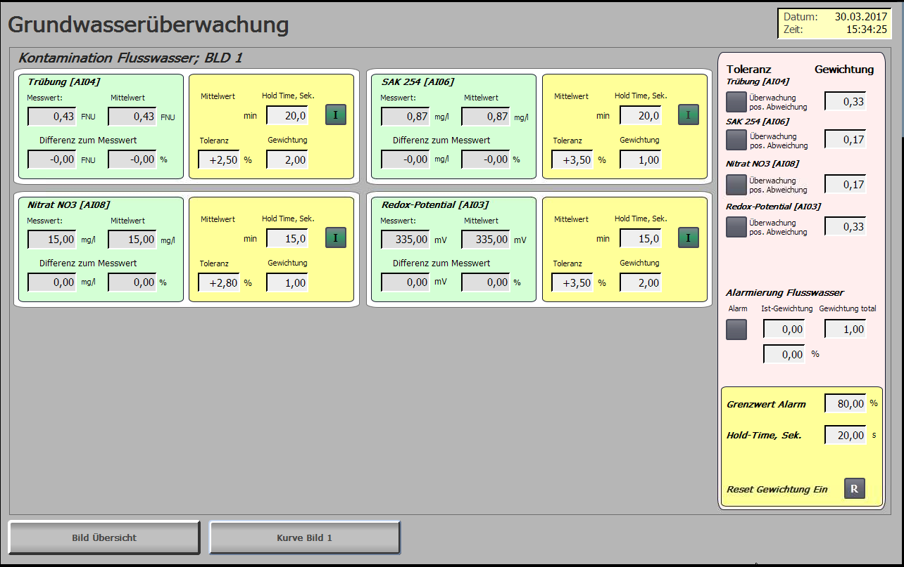
Beispiel Umsetzung
Mathematikbausteine in unabhängigem Steuerschrank
uni-logIQ® - in Steuerschrank
Beispiel: uni-logIQ® – Schrank mit Online Messgeräten der Firma SWAN Wasseranalytik AG

Slide 18
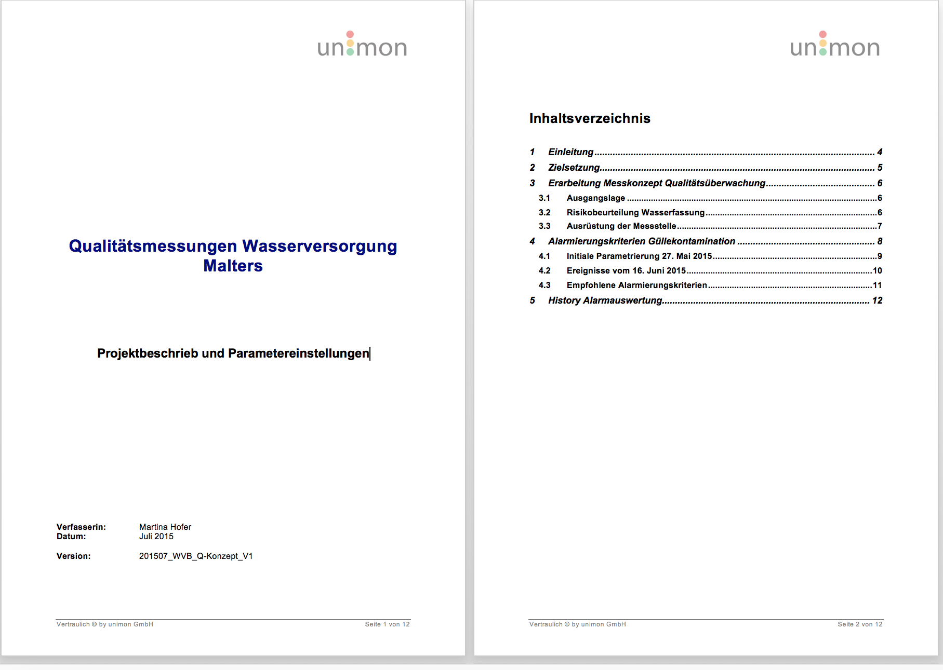
Integration und Selbstbewertung Monitoringsystem
Vorprojekt
Analyse der Gefahrenquelle(n) gemäss HACCP (Leitlinie W12 SVGW)
Datenanalyse
Definition der Parameter & Messverfahren
Engineering
Erstellen Funktionsbeschriebe uni-logIQ® - Module
Implementierung in Steuerung
Systemvalidierung / Alarmverifizierung
Durchführung Versuch mit definierter Kontamination
Definition der Einstellungen in uni-logIQ®
Abnahme durch den Kunden und laufender Betrieb
Funktionskontrolle
Datenanalysen in regelmässigen Intervallen

Slide 19
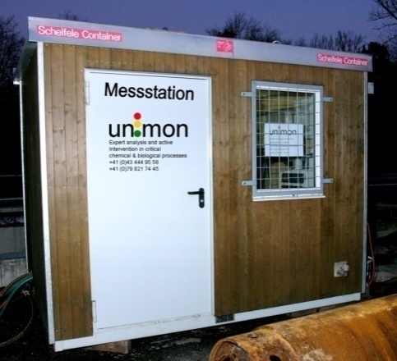
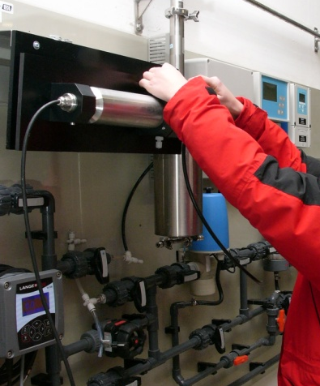
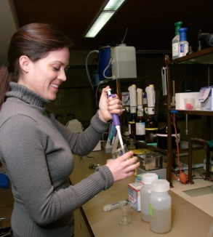
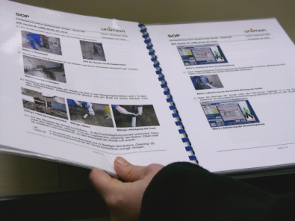
unimon GmbH
Vorbühlstrasse 21
CH-8962 Bergdietikon
Zentrale +41 (0)43 4 449 556
Fax +41 (0)43 4 449 986
Mobile +41 (0)79 8 217 445
Support +41 (0)43 4 955 266 info@unimon.ch www.unimon.ch
Mobile Messstationen
Contracting Messtechnik
Erstellen von SOP für online
Messsysteme
Auftragsanalytik

